Slide 1
Окружающий мир.
4 класс.
Поверхность нашего края
Косарева Ирина Николаевна
учитель начальных классов
ГБОУ СОШ №1455 г Москва

Slide 2
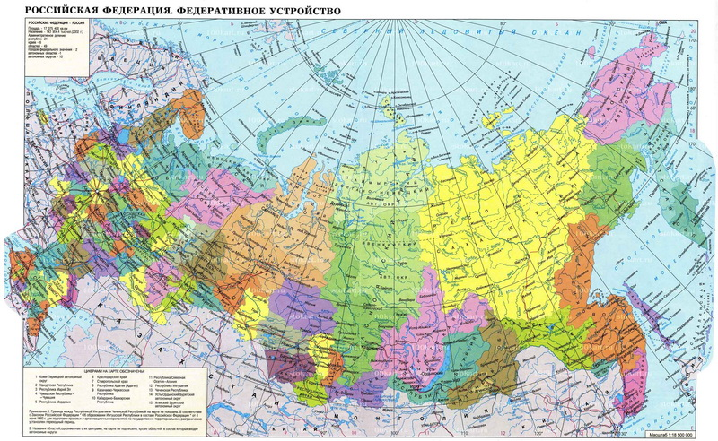
Административная карта России.

Slide 3
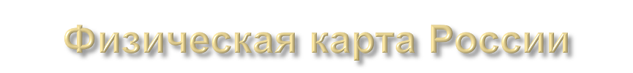
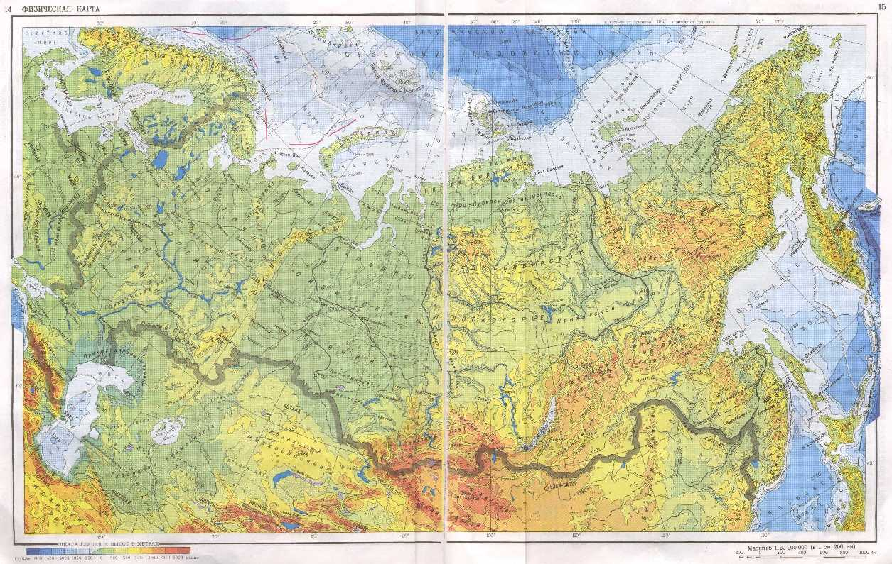

Slide 4
Равнины и плоскогорье России
Восточно-Европейская равнина
Западно - Сибирская равнина
Средне-Сибирское плоскогорье

Slide 5
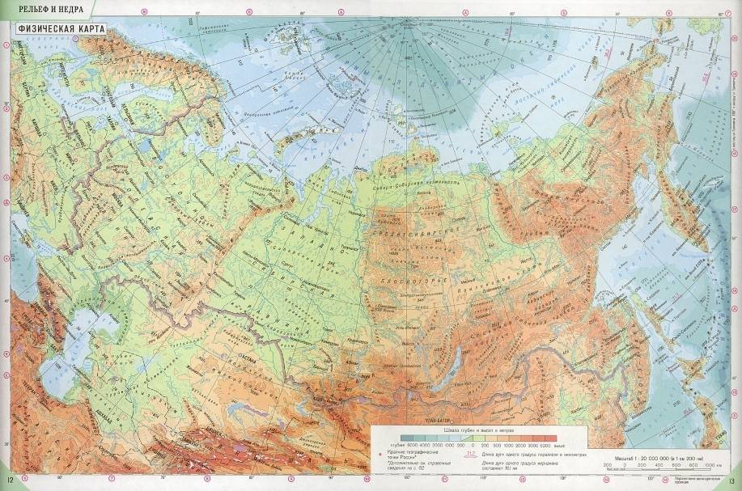
Горы России
Уральские горы
Кавказские горы
Саяны
Алтай

Slide 7
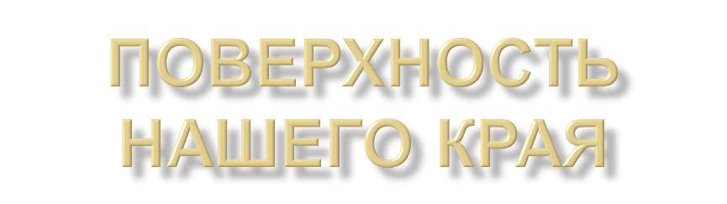

Slide 8
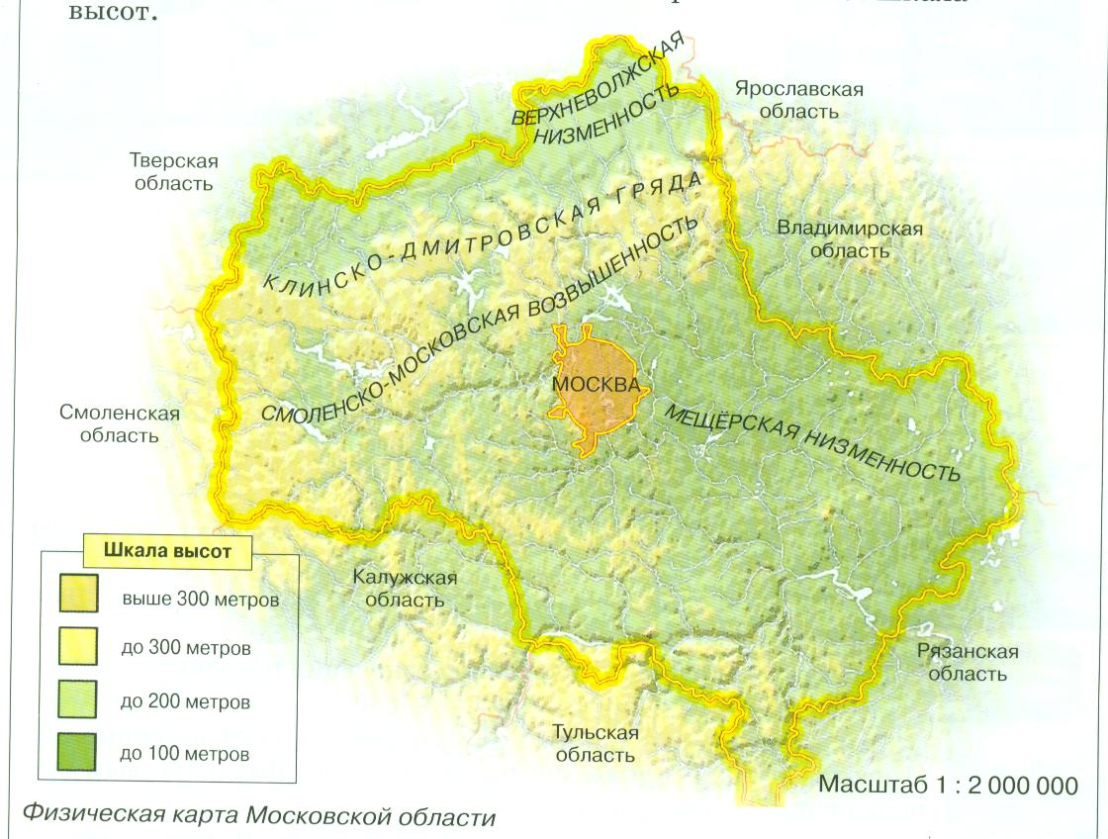
Физическая карта Московского края

Slide 9
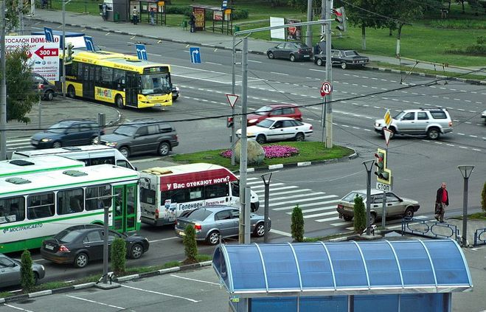
Самое высокое место в Москве.

Slide 10
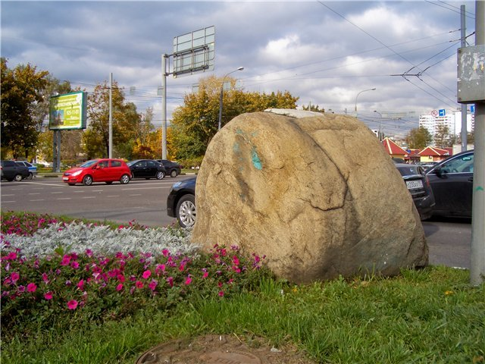

Slide 11
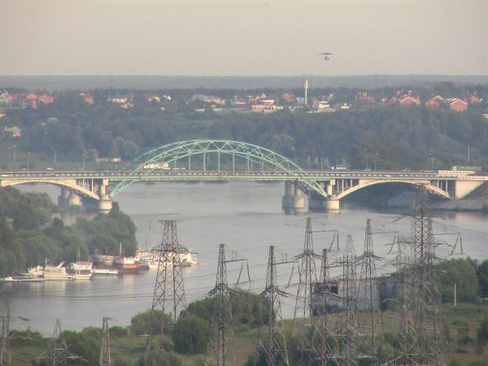
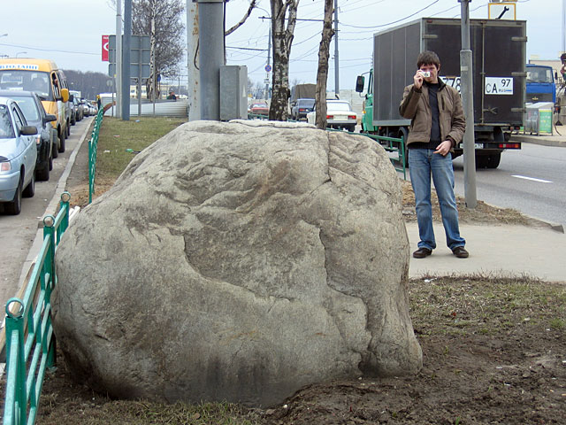
Самое низкое место в Москве.
Разница высот в Москве составляет
около 140 метров.

Slide 12
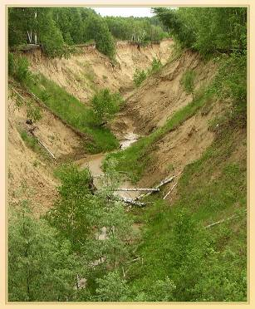
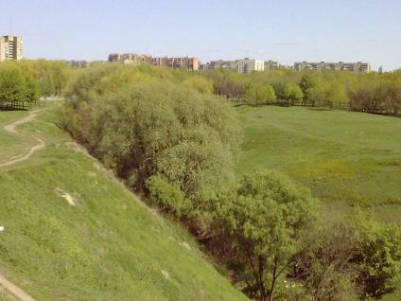
Овраг
Балка

Slide 13
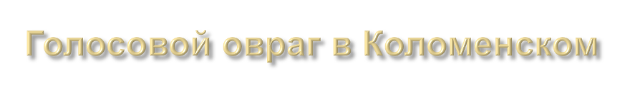
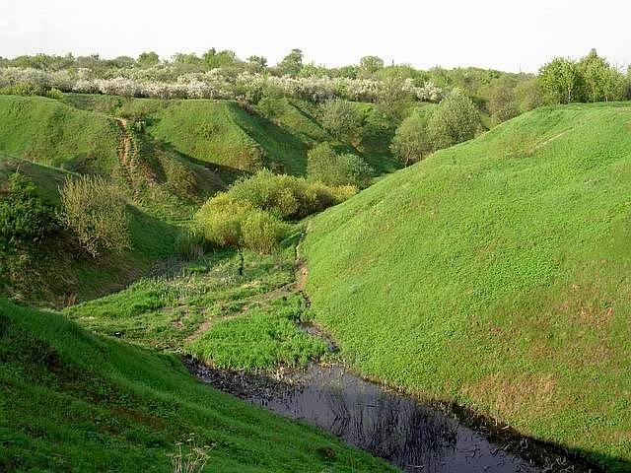
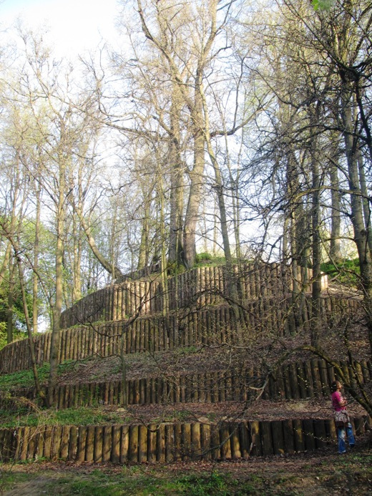
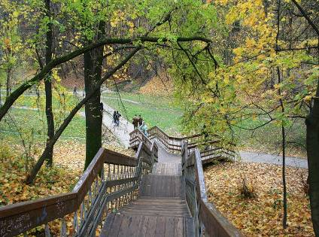

Slide 14
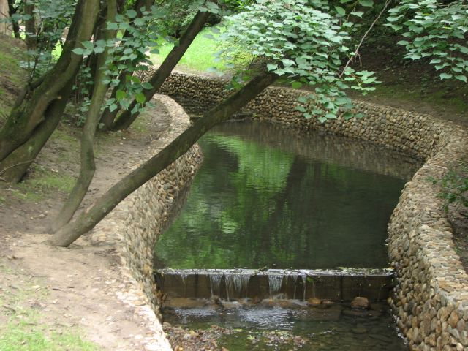
Ручей в Голосовом овраге

Slide 15
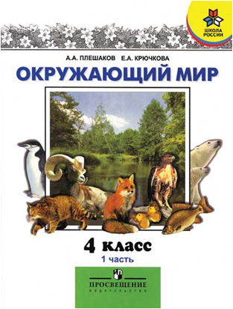

Поработаем с учебником!
стр 139

Slide 16
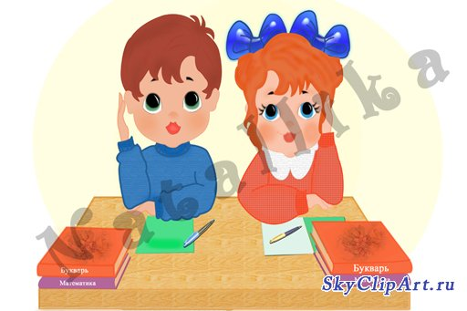
Работа в парах
сходства | различия
 | Овраг | Балка
Углубления на
поверхности
земли
Крутые осыпающиеся склоны
Пологие склоны
Нет растений
на склонах
Склоны покрыты
растительностью
Образуется с
маленькой рытвины
на поверхности почвы
Образуется на
месте оврага

Slide 17
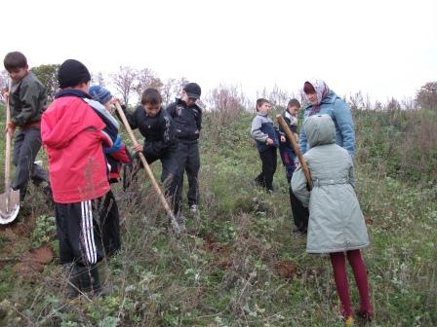
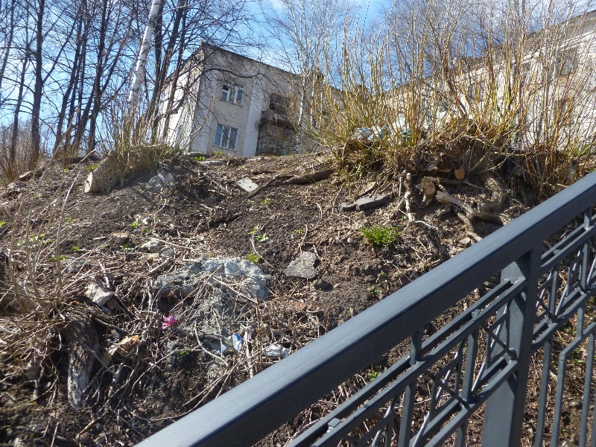
Борьба с оврагами!
По краям и склонам оврага сажают деревья и кустарники.
Маленькие рытвины
закапывают, сеют траву.

Slide 18
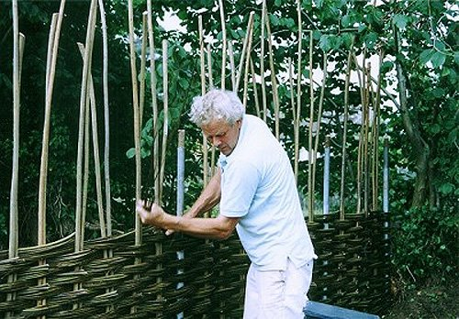
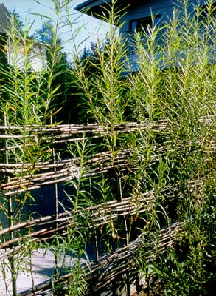
Плетень из ивовых кольев

Slide 19
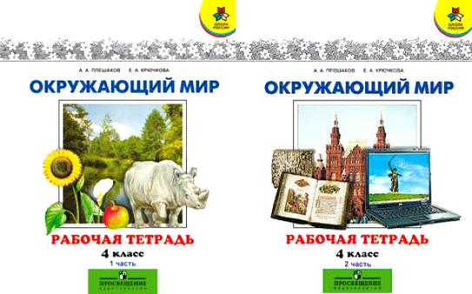
Поработаем в тетрадях!
стр 48
задание №1

Slide 20
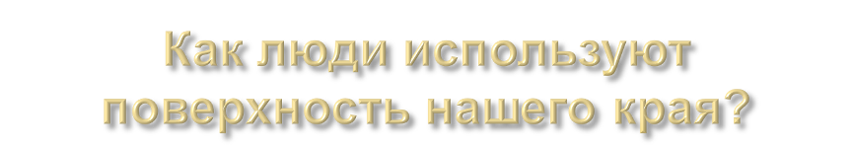
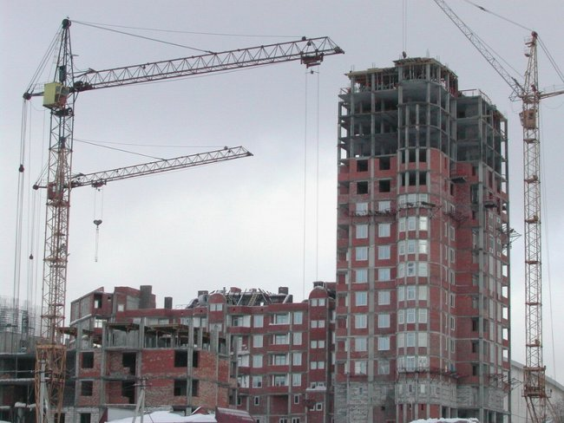
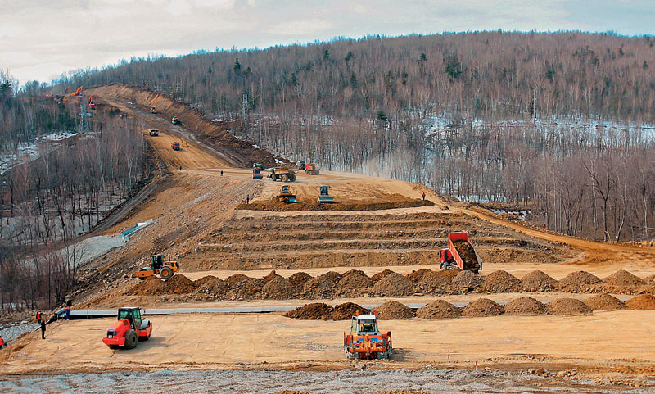
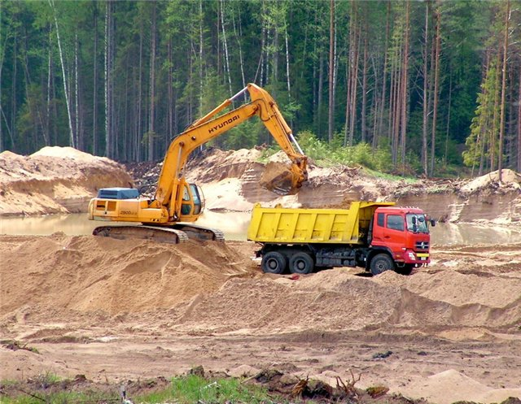
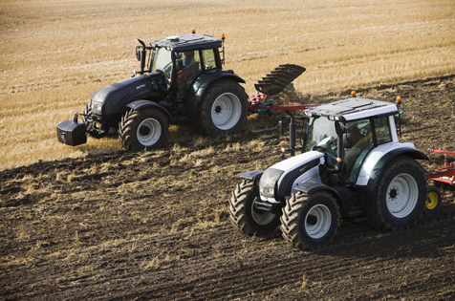

Slide 21

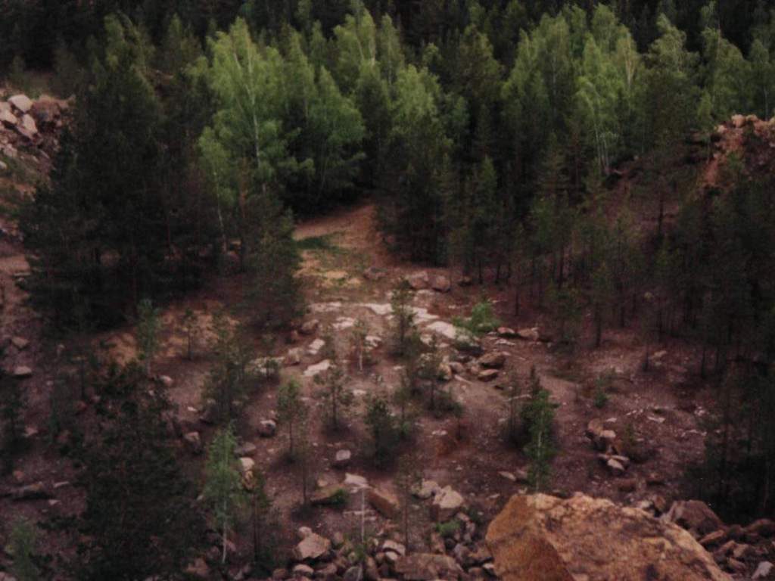
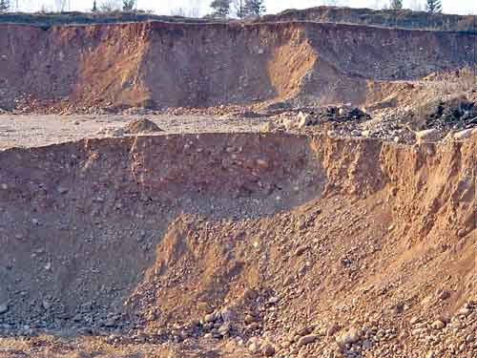
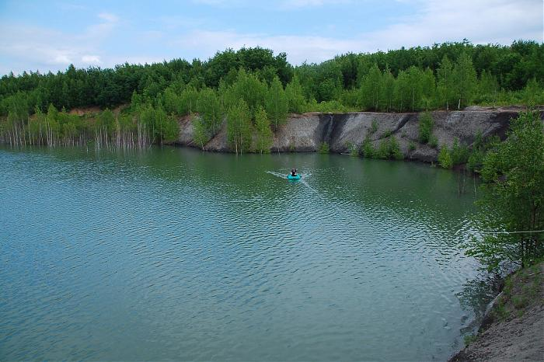
Экологические проблемы и их решение

Slide 22
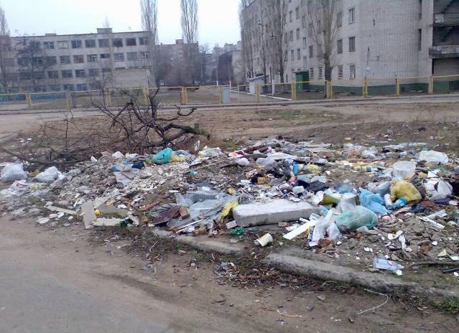
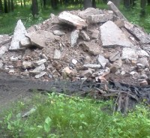
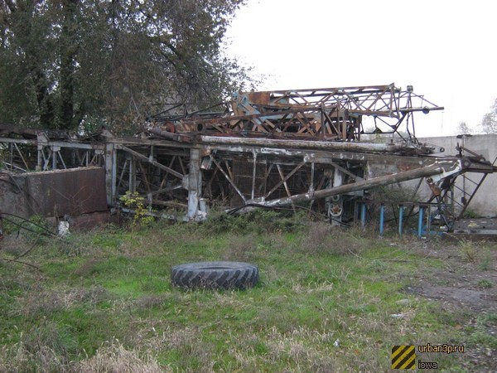
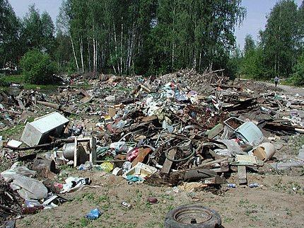
Строительные свалки

Slide 23
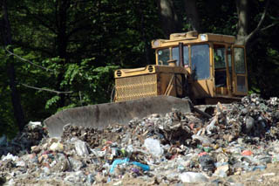
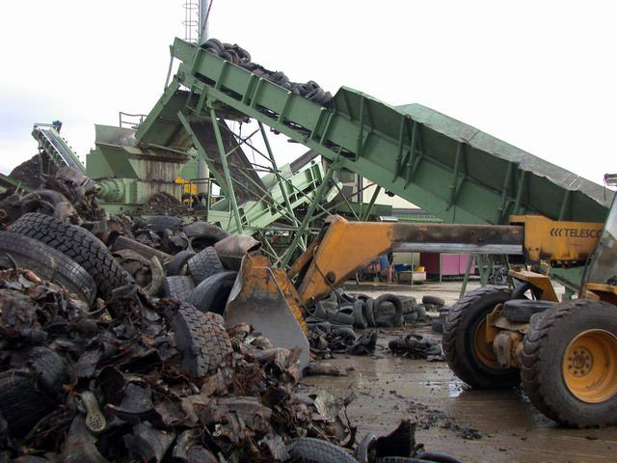
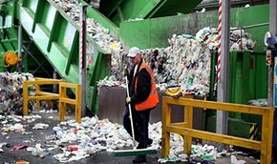
Решение проблемы
Очистка территорий от мусора , сортировка и переработка его на специальных заводах

Slide 24
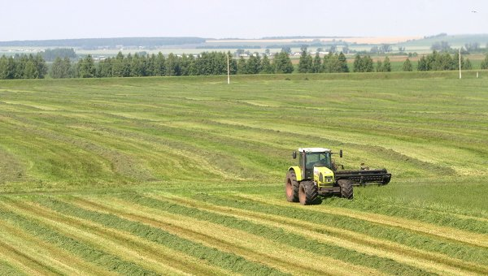
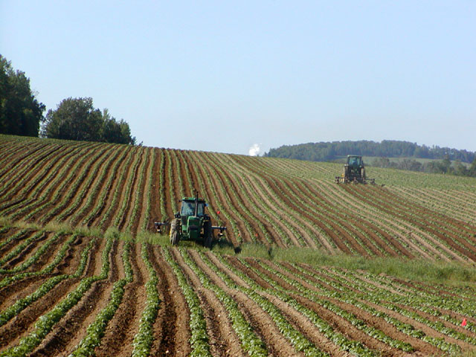
Неправильная распашка земель на склонах холмов.
На холмистых равнинах распахивают земли только поперёк склонов!

Slide 25
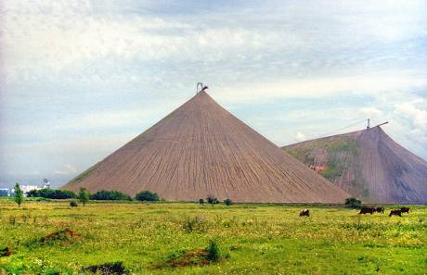
терриконы
-

Slide 26
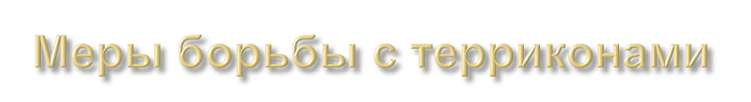
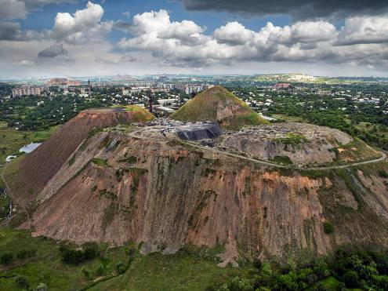

Slide 27

Я имею подошву и склон, а моя вершина так высоко поднялась в небо, что даже пришлось одеть белую шапку.
(Гора)
У меня тоже есть подошва, пологий склон и вершина.
(Холм)
Меня создал человек, я распространяю тучи пыли и могу гореть.
(Терриконы)
Я – углубление земной поверхности, у меня пологий склон, меня покрывают трава и кустарники.
(Балка)
Я нахожусь на краю поля, а образовался от неправильного распахивания земли.
(Овраг)

Slide 28
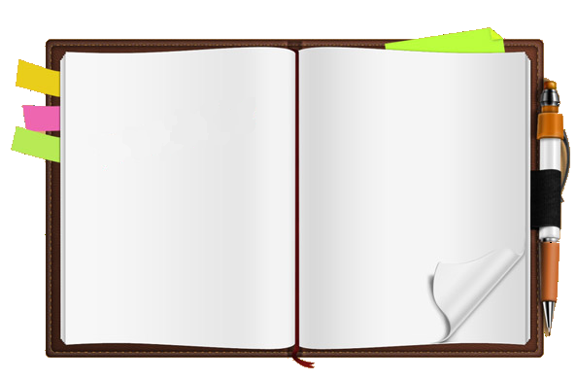
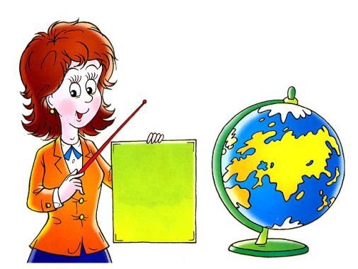

Домашнее задание
Учебник стр 139-144
Тетрадь стр 48 №2, 3
Сообщение о балке или овраге в нашем крае

